Slide 1



项目介绍
PROJECT INTRODUCTION
汇报人：李奕辉
组员: 曹赫 | 孟林建 | 李奕辉

Slide 2

1
项目简介
PROJECT INTRODUCTION
目 录
2
功能介绍
FUNCTION INTRODUCTION
CONTENTS
人员分工
DIVISION OF LABOR
3
4
进度安排
SCHEDULE

Slide 3
01
项目简介
章节 PART
PROJECT INTRODUCTION

Slide 4



项目简介
PROJECT INTRODUCTION
项目
目标
项目面向用户
专业人士分析电影市场情况。
电影投资人了解市场行情，决定投资项目。
电影爱好者了解经年来的电影发展情况。
业界人士
电影爱好者
实现一个可以进行电影数据可视化分析的系统
目标应用场景

Slide 5
02
功能介绍
FUNCTION INTRODUCTION
章节 PART

Slide 6


基本功能
Basic function
账户注册登录
各题材票房份额
数据爬取
劳模演员
票房变化趋势
电影排行
生成数据报表

Slide 7
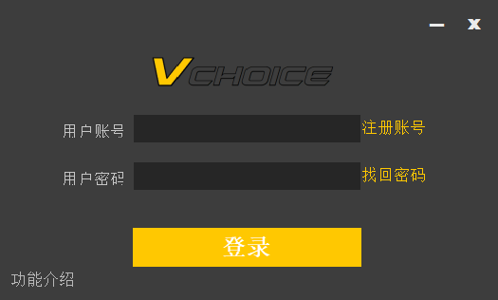
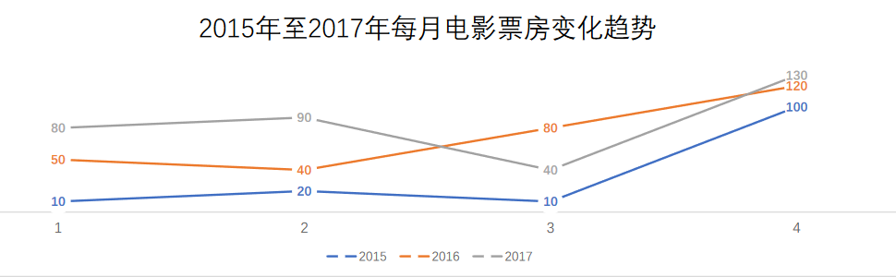
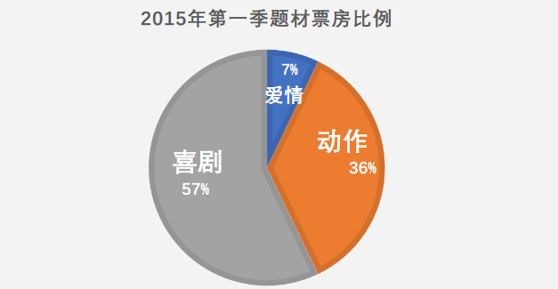
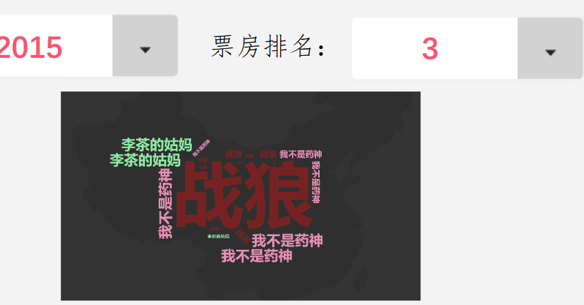
目标场景举例
EXAMPLE
于是他打开了我们的软件，再了解软件的功能后，他注册了自己的账号，在成功登录后便可使用各个功能了。
最后他选择需要的图表，点击生成报表，将图表信息报表以指定的格式保存在了本地
首先他点击了票房份额选项，再输入时间后，他获得了具体时间的票房份额图表，这让他对市场行情有了初步的了解。在此之外，他还依次选择了票房趋势，电影排行，劳模演员功能，以决定下一步的投资策略。
曹老板身为一名电影投资人，他需要对目前的电影行情有一个直观的认识，可是面对互联网上海量的数据，他往往感到头秃

Slide 8


额外功能
Extra function
预计分数
根据机器学习来预估用户提供的电影信息的分数，票房
搜索功能
根据用户提供的电影、演员名来搜索相关信息

Slide 9
03
人员分工
DIVISION OF LABOR
章节 PART

Slide 10
人员分工
Division of labor
李奕辉
孟林建
GUI前端
爬虫、数据获取
SUCCESS
曹赫
数据处理、图表生成

Slide 11
04
进度安排
SCHEDULE
章节 PART

Slide 12
进度安排
schedule
各模块基本功能实现
模块整合
额外功能实现
调试
1
2
3
4

Slide 13
Thank you

